Slide 1
İNTERNETTE BİLGİ ARAMA, BİLGİLERİ TARAMA

Slide 3
İNTERNETLE İLGİLİ BAZI KAVRAMLAR
Dünyadaki bilgisayarları birbirine bağlayan yapı
Elektronik Posta
World Wide Web olan bu ifade Türkçede "Geniş Dünya Ağı" anlamına gelmektedir. Bu ağ sayesinde dünya üzerinde kullanılan bütün bilgisayarlar birbiri ile iletişim kurabilmektedir
Http'nin açılımı “Hyper Text Transfer Protocol” dür. Yani Türkçe anlamı ile" Hiper Metin Transferi Protokolü" demektir. Kısacasizin internet sitelerine bağlanmanızı sağlayan bir anahtardır.
E-posta adreslerinde kullanılan işarettir.

Slide 4
İNTERNETLE İLGİLİ BAZI KAVRAMLAR
İnternette gezinirken aninde açılan küçük pencere uygulamalarıdır
İstenmeyen gereksiz ve uygunsuz maillere denir
İnternette arama yaptığımız web siteleridir. Örneğin; Google, Yandex gibi
İnternet adreslerinin adıdır diyebiliriz. Uniform Resource Locator ingilizce açılımıdır. Türkçe olarak düzgün kaynak bulucu anlamına gelir.
İnternette bir sitenin aktif çalışması ya da kişilerin ulaşılabilir olmasıdır

Slide 5
ARAMA MOTORLARI
Arama motorları, internette belirli anahtar kelimeler ya da belirli belgeleri kullanarak arama yaptığımızda bize ilgili sonuçlar sunmaya çalışan web siteleridir.

Slide 6
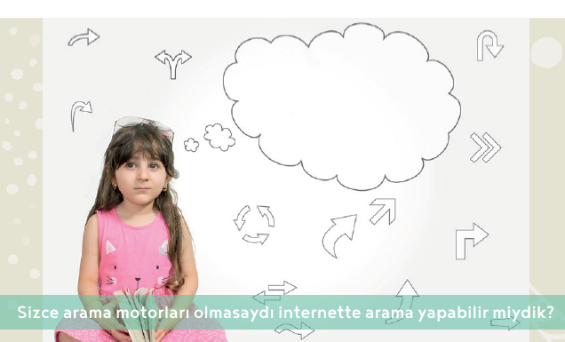
ARAMA MOTORLARI
Her internet sitesinin adresini ve içeriğini bilmemiz mümkün değildir. Bu sebeple içerikleri anahtar kelimelere göre gruplandırarak, onlara daha hızlı ulaşmamızı arama motorları sağlar.

Slide 7
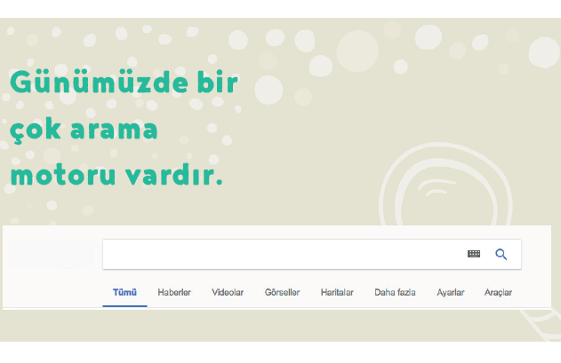
Arama motorlarında arama yapmak basit bir iş gibi görünebilir. Ancak doğru arama yöntemleri bize zaman kazandırdığı gibi güncel olmayan bilgileri elemeyi de sağlar.

Slide 8
Google-Yandex-Yahoo-Bing SADECE BİR KAÇ ARAMA MOTORU ÖRNEĞİDİR

Slide 9
Arama motorları, aramalarınızı özelleştirmenizi de sağlar. Görsel, harita, video, kitap, haber gibi içeriklerle aramamızı filtreleyebiliriz. Bu kategoriler arama sonuçlarımızı sınırlandırarak gereksiz bilgilere ulaşmamızı engeller.

Slide 11
İnternet’te arama yaparken, istediğiniz dosya türü ile de arama yapabilirsiniz.
Bunun için 3 harfli dosya kısaltmasını aradığınız kelime ile birlikte (PDF,
PPT veya XLS) yazarak arama yapabilirsiniz.

Slide 12
Aramalarınızı belirli bir web sitesi içerisinde yapabilirsiniz.
Aradığınız kelimeleri,
slaytta gördüğünüz gibi belli bir web sitesi içinde aranmasını istiyorsanız,
arama yaptığınız kelimelerin başına ‘site:’ ifadesini koyun

Slide 13
Arama yaparken, unutmayın: Ne kadar azsa o kadar iyidir! Basit, iki kelimeli
arama terimleri genellikle en geniş kapsamlı sonuçları getirir. Kısa arama
terimleriyle arama yapmaya başlayın.

Slide 14
Arama yaparken web dostu kelimeler seçin.
Bu ne demek? Arama motorları,girdiğiniz kelimeleri webteki sayfalarla eşleştirerek çalışırlar.
Bu nedenle,
sayfalarda sık görünen kelimeleri kullanmak en iyi sonuçları sağlayacaktır

Slide 15
Arama yaparken kısaltmalar
kullanmayın ve kelimeyi tam olarak yazın

Slide 16
Arama yaparken, yazım hataları arama motorları tarafından düzeltilir. Bu
yüzden, kelimeyi kısaltma kullanmadan tam olarak yazın

Slide 17
Aradığınız kelimeler bir kalıp (sözcük grubu, cümle, söz) ise, slaytta gördüğünüz
gibi tırnak işareti içinde yazarak arayabilirsiniz

Slide 19
Arama motorunda ayrıca sesli arama da yapabiliriz. Daha önce deneyen var
mı? Sesli arama yapmak için arama motoru sayfasında, slaytta gördüğünüz gibi
mikrofon şeklindeki küçük butona basmanız gerekir

Slide 24
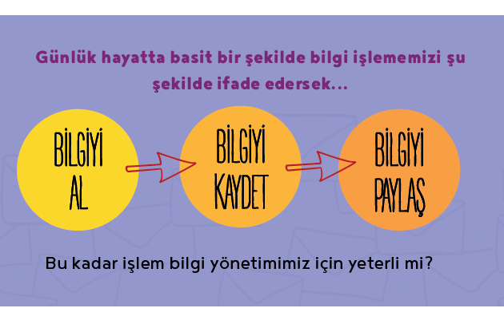

Slide 31
